Slide 1
Великие русские композиторы

Slide 2
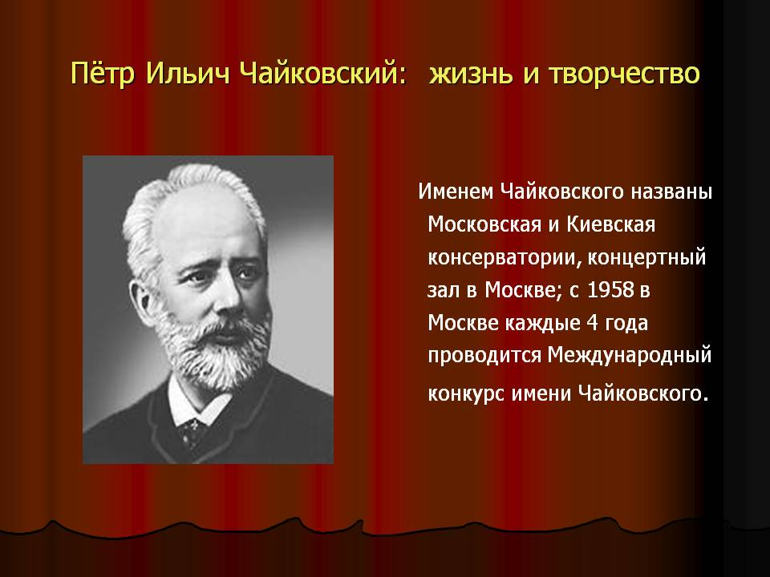
Пётр Ильич Чайковский

Slide 3
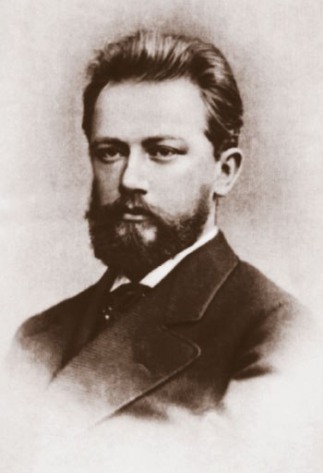
Пётр Ильич Чайковский

Slide 4
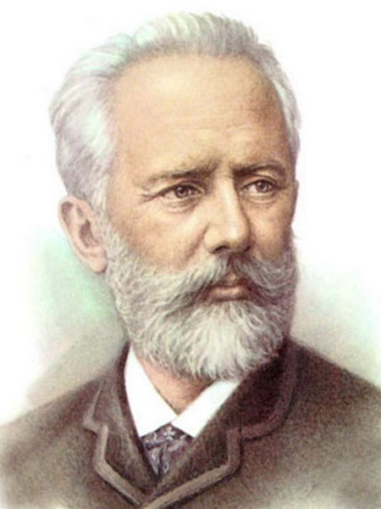
Пётр Ильич Чайковский

Slide 5
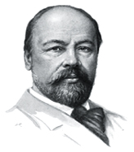
Анатолий Константинович Лядов

Slide 6
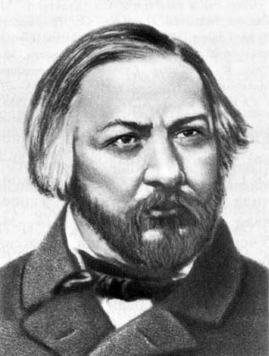
Михаил Иванович Глинка (1804-1857)

Slide 7
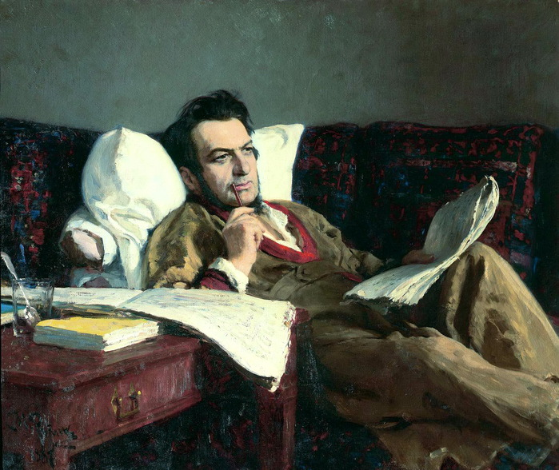
Михаил Иванович Глинка (1804-1857)

Slide 8
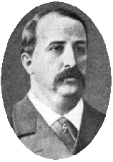
Александр Порфирывич Бородин (1833-1887)

Slide 9
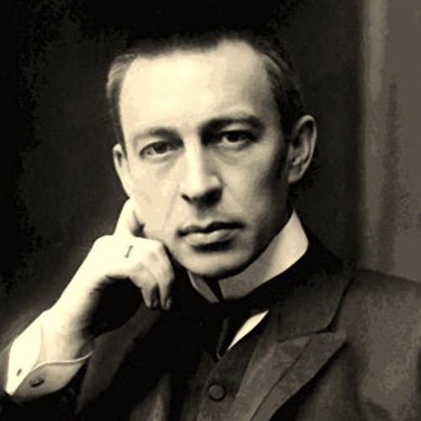
Сергей Васильевич Рахманинов (1873-1943)

Slide 10
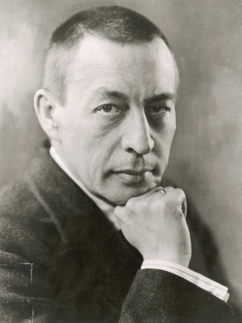
Сергей Васильевич Рохманинов (1873-1943)

Slide 11

Скрябин Александр Николаевич

Slide 12
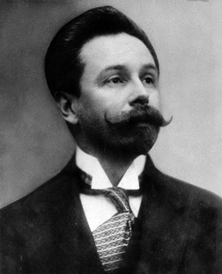
Александр Николаевич Скрябин

Slide 13
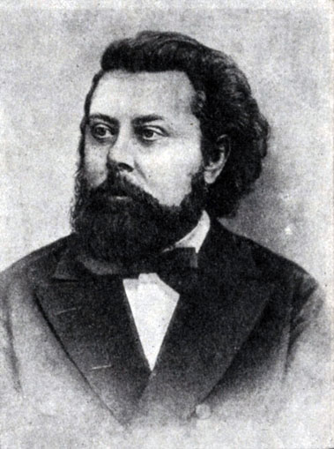
Модест Петрович Мусорсский (1839-1881)

Slide 14
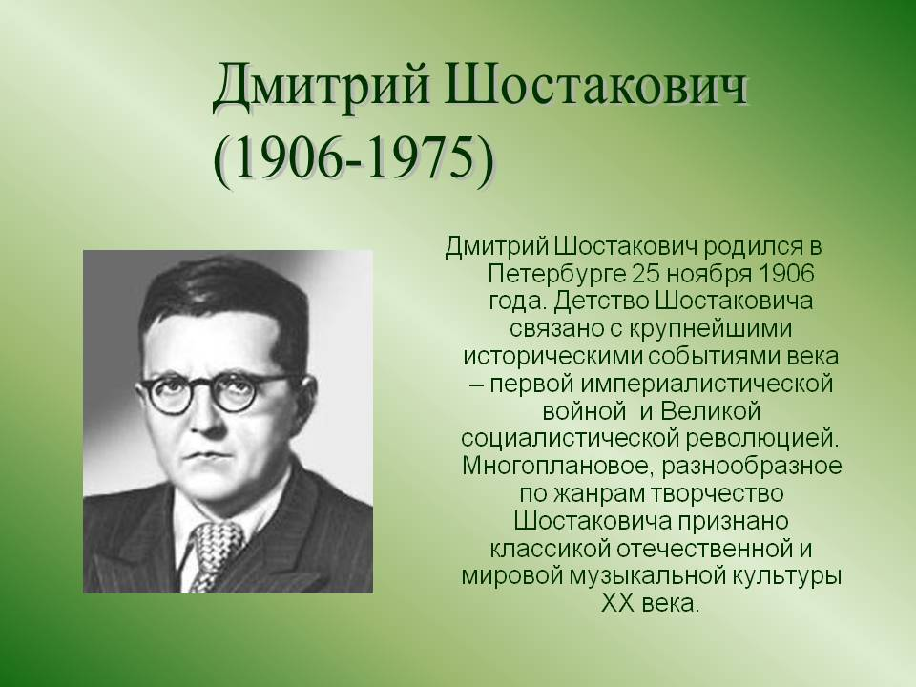
Дмитрий Шостакович

Slide 15
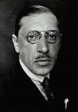
Игорь Фёдорович Стравинский (1882-1971)

